Slide 1
Môn LIch sử

Slide 2
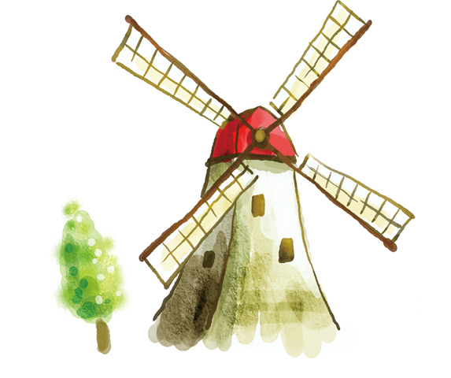
A. Khởi Động

Slide 4
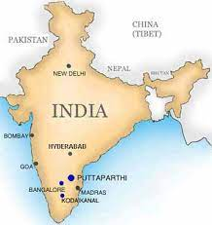
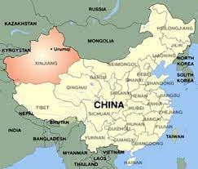
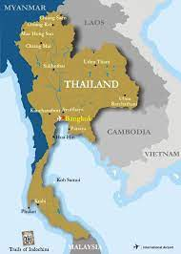
Trong số các nước sau, cô và trò mình vừa đến thăm đất nước nào?
NEXT
A. Ấn Độ.
B.Trung Quốc
C. Thái Lan

Slide 5
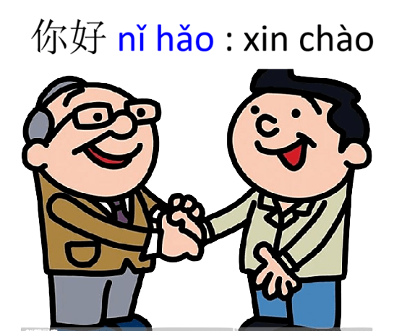

Slide 6
B.
HÌNH THÀNH KIẾN THỨC

Slide 7
BÀI 9: TRUNG QUỐC TỪ THỜI CỔ ĐẠI ĐẾN THỂ KỈ VII (tiết 1)

Slide 8
Nội dung
1. Điều kiện tự nhiên của Trung Quốc cổ đại.
2.Nhà Tần thống nhất và xác lập chế độ phong kiến ở Trung Quốc.
3.Trung Quốc từ thời nhà Hán đến thời nhà Tùy
( 206TCN- thế kỉ VII)
4.Một số thành tựu của văn minh Trung Quốc từ thời cổ đại đến thế kỉ VII

Slide 9
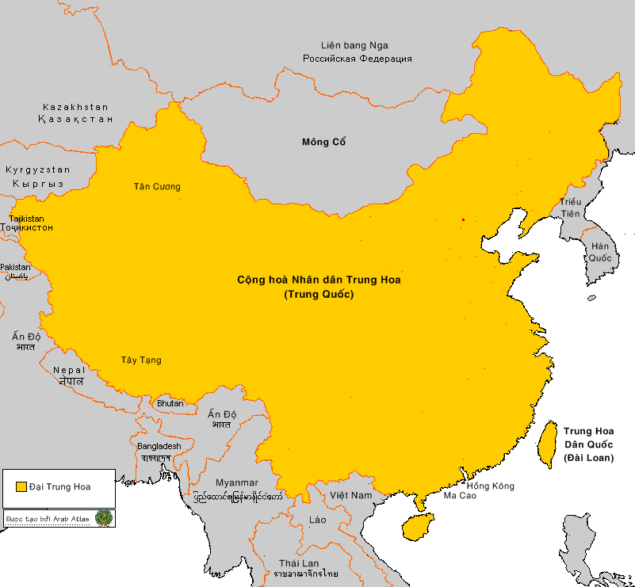
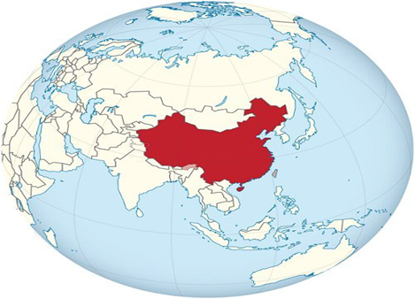
Lãnh thổ Trung Quốc

Slide 10
1. Điều kiện tự nhiên của Trung Quốc cổ đại.

Slide 11
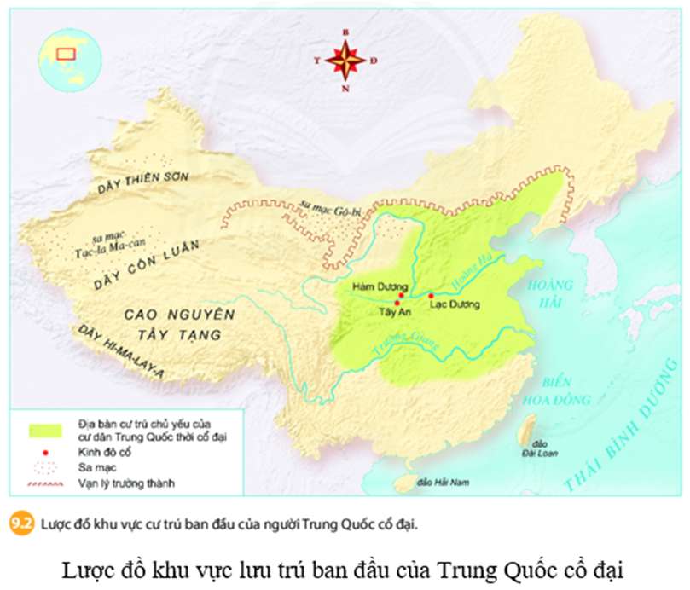
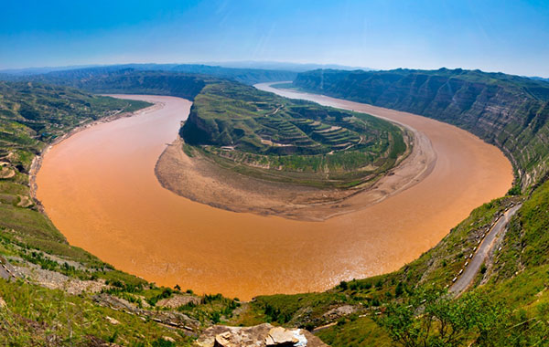
Quan sát hình 9.2 a. và hình 9.2 b và đọc thông tin trong bài học trang 40 trả lời câu hỏi:
? Xác định vùng cư trú chủ yếu của cư dân Trung Quốc thời cổ đại?
? Theo em, sông Hoàng Hà đã tác động tích cực và tiêu cực như thế nào đến cuộc sống của cư dân Trung Quốc thời cổ đại?
Hình 9.2 b Một đoạn sông Hoàng Hà

Slide 13
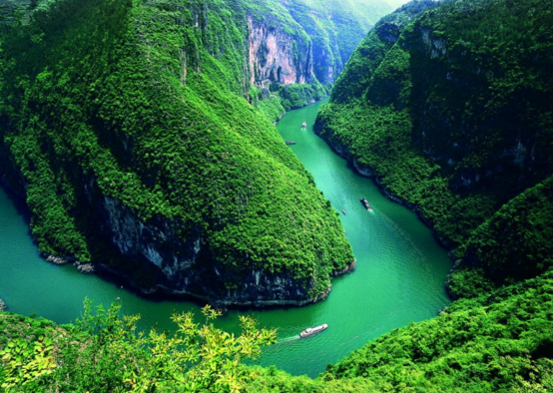
Sông Hoàng Hà
Sông Trường Giang

Slide 14
Sông Hoàng Hà
Sông Trường Giang

Slide 15
1. Điều kiện tự nhiên của Trung Quốc cổ đại.
- Cư dân Trung Quốc cổ đại sống tập trung ở trung và hạ lưu sông Hoàng Hà và Trường Giang.

Slide 16
Sông Hoàng Hà
Sông Trường Giang

Slide 17
1. Điều kiện tự nhiên của Trung Quốc cổ đại.
-Lưu vực các con sông tạo điều kiện thuận lợi cho sự phát triển nông nghiệp.
=> những nhà nước cổ đại đầu tiên của Trung Quốc đã ra đời

Slide 18
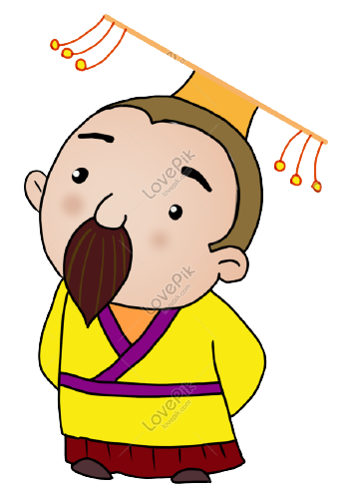
2. Nhà Tần thống nhất và xác lập chế độ phong kiến ở Trung Quốc.

Slide 19
Video

Slide 20
2. Nhà Tần thống nhất và xác lập chế độ phong kiến ở Trung Quốc.

Slide 21
Tìm hiểu về Nhà Tần thống nhất và xác lập chế độ phong kiến ở Trung Quốc.
THẢO LUẬN NHÓM

Slide 22
THẢO LUẬN
Nhóm1: Quan sát lược đồ hình 9.3 hãy vẽ sơ đồ các mốc thời gian chủ yếu trong quá trình Tần Thủy Hoàng thống nhất Trung Quốc
Nhóm 2: Quan sát lược đồ hình 9.4 em hãy cho biết Tần Thủy Hoàng đã làm gì để thống nhất toàn diện Trung Quốc
Nhóm 3: Quan sát sơ đồ 9.5 kể tên những giai cấp mới xuất hiện vào thời nhà Tần và mối quan hệ của những giai cấp đó trong xã hội phong kiến?

Slide 23
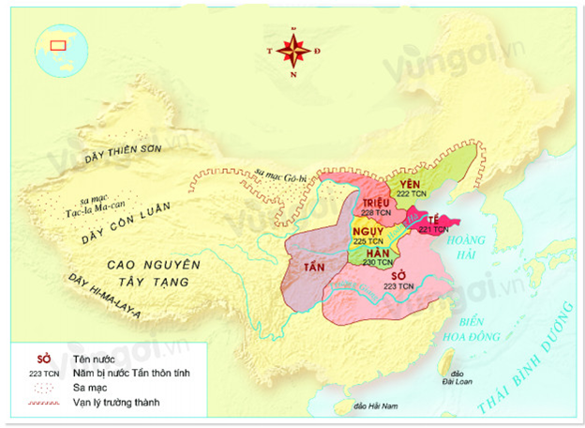
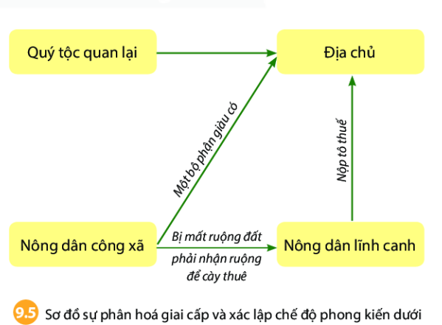
Chiếm nhiều ruộng đất
Hình 9.3 Lược đồ quá trình thống nhất lãnh thổ Trung Quốc của Tần Thủy Hoàng

Slide 24
Hình 9.3 Lược đồ quá trình thống nhất lãnh thổ Trung Quốc của Tần Thủy Hoàng

Slide 25
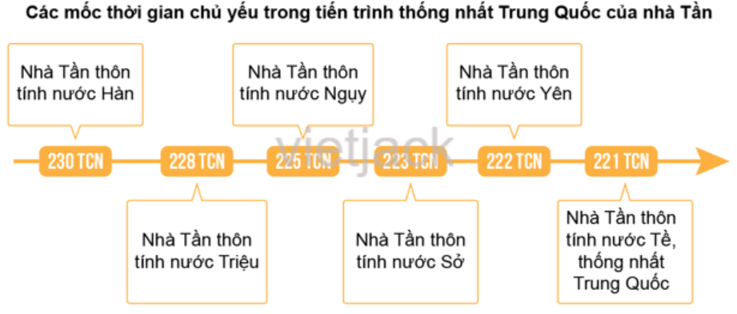

Slide 26
2. Nhà Tần thống nhất và xác lập chế độ phong kiến ở Trung Quốc.
-Năm 221 TCN, Tần Thủy Hoàng đã thống nhất lãnh thổ, tự xưng hoàng đế, lập ra triều đại phong kiến đầu tiên ở Trung Quốc

Slide 28
2. Nhà Tần thống nhất và xác lập chế độ phong kiến ở Trung Quốc.
- Năm 221 TCN, Tần Thuỷ Hoàng đã thống nhất lãnh thổ.
-Nhà Tần đã thi hành biện pháp tích cực: thống nhất chế độ
đo lường, thống nhất tiền tệ, thống nhất chữ viết, luật pháp..
→ Xác lập chế độ phong kiến ở Trung Quốc:

Slide 29
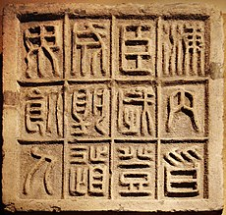
Thống nhất tiền tệ
Thống nhất đo lường
Thống nhất chữ viết
Ban hành pháp luật
Em nhận xét như thế nào về những chính sách cai trị của Tần Thủy Hoàng?
NHỮNG BIỆN PHÁP SAU KHI THỐNG NHẤT ĐẤT NƯỚC CỦA NHÀ TẦN

Slide 30
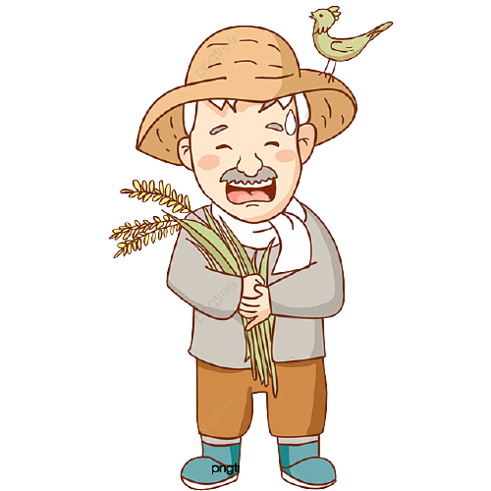
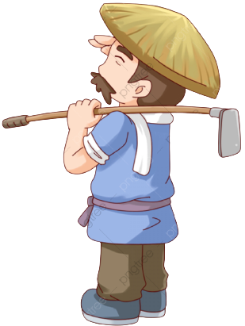
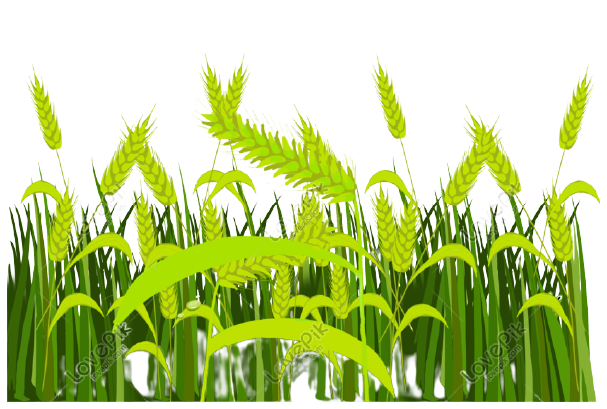
Chiếm nhiều ruộng đất

Slide 31
Video

Slide 32
C.
LUYỆN TẬP, VẬN DỤNG

Slide 33
TRÒ CHƠI HỘP QUÀ BÍ MẬT

Slide 34
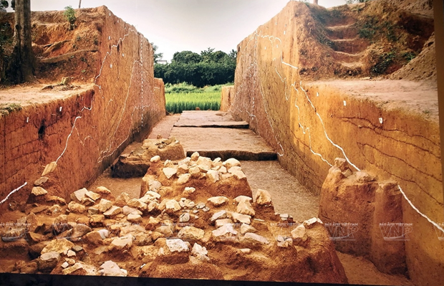
1
2
3
4
5
6

Slide 35
Từ thế kỉ XXI đến thế kỉ III TCN, Trung Quốc trải qua triều đại nào?
Hạ, Thương, Chu
1 cái
bút chì

Slide 36
Nước nào đã thống nhất được Trung Quốc vào năm 221 TCN?
Nước Tần
1 thanh
kẹo

Slide 37
Hoàng đế của nhà Tần sau khi thống nhất đất nước là ai?
Tần Thuỷ Hoàng
1 tràng pháo tay

Slide 38
Công trình phòng ngự nổi tiếng được tiếp tục xây dựng dưới thời nhà Tần có tên gọi là
Vạn Lí Trường Thành
1 tràng pháo tay

Slide 39
Nhà nước đầu tiên của người Trung Quốc xuất hiện ở?
Lưu vực Hoàng Hà
1 điểm 10
GO HOME

Slide 40
Hoàng Hà là con sông lớn thứ hai ở Trung Quốc được nhân dân trìu mên gọi là?
“Sông Mẹ”
1 chiếc dây buộc tóc

Slide 41
Trong xã hội phong kiến Trung Quốc có những giai cấp chủ yếu nào?
Địa chủ và nông dân lĩnh canh (Tá điền)
5 cái thạch rau câu

Slide 42
Hoàng Hà là con sông lớn thứ hai ở Trung Quốc được nhân dân trìu mên gọi là?
“Sông Mẹ”
1 chiếc dây buộc tóc

Slide 43
Trong xã hội phong kiến Trung Quốc có những giai cấp chủ yếu nào?
Địa chủ và nông dân lĩnh canh (Tá điền)
5 cái thạch rau câu

Slide 44
Vận Dụng

Slide 45
D
TÌM TÒI, MỞ RỘNG

Slide 46
Em hãy tìm hiểu, sưu tầm những hình ảnh, tư liệu về cuộc kháng chiến chống Tần của nước ta.

Slide 47
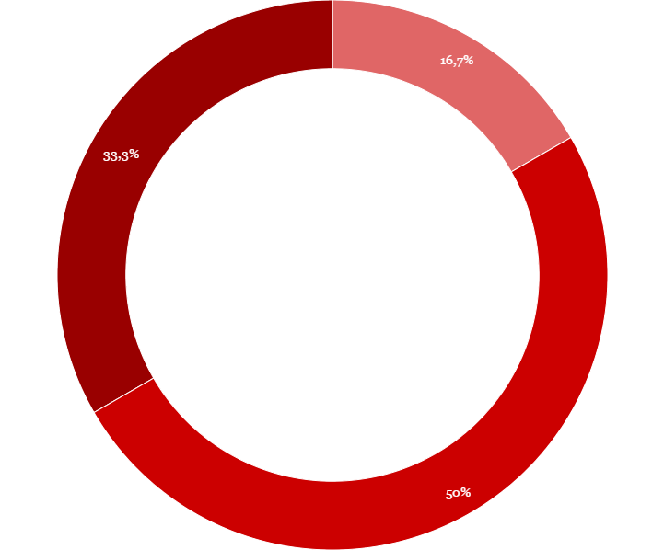
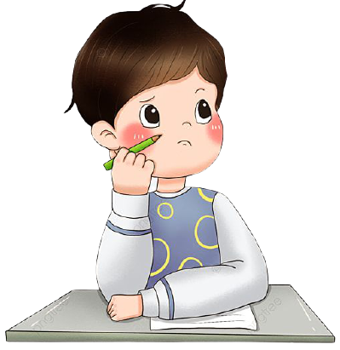
- HỌC VÀ XEM LẠI CÁC CÂU HỎI TRONG BÀI ĐÃ HỌC.
- CHUẨN BỊ BÀI MỚI.
DẶN DÒ

